Slide 1
תוכנה 1
סביבת הפיתוח

Slide 2
מנהלות
אתר הקורס:
http://courses.cs.tau.ac.il/software1/2223b/
מרצה: לנה דנקין
מתרגלים:
  אמיר ברדה
  קורן שריג
סביבת המחשוב באוניברסיטה היא Linux
  תנאי קדם: פתיחת חשבון אישי במחשבי האוניברסיטה
  הנחיות לפתיחת חשבון והכרת סביבת העבודה באתר הקורס.

Slide 3
מנהלות
סביבת פיתוח Java
Git
הגשת תרגילי בית
demo

Slide 4
סביבת פיתוח והרצה ל-Java
גרסת ה-Java שעמה נעבוד:
Java SE (Standard Edition) 17.0
  חבילת סביבת ההרצה:
JRE (Java Runtime Environment) that includes:
  JVM (Java Virtual Machine)
  Standard Class Library
  חבילת ערכת הפיתוח:
JDK (Java Development Kit) that includes:
  JRE
  Command line tools: compiler, debugger etc.
  הורדה ותיעוד ב-http://www.oracle.com/technetwork/java/javase/downloads/index.html
4

Slide 5
סביבת פיתוח שלובה
IDE = Integrated Development Environment
סביבה המשלבת רכיבי/כלי פיתוח עצמאיים:
  עורך טקסט (editor)
  סייר הקבצים (browser)
  מהדר (compiler)
  סביבת זמן ריצה (JRE)
  מנפה השגיאות (debugger)
  ועוד...
Eclipse – ה- IDE בו נשתמש בקורס.
5

Slide 6
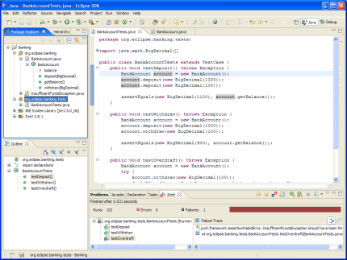
Eclipse
IDE המתאים גם לפיתוח תוכנה ב Java.
ניתן להתקנה ב- Linux, Windows ועוד
דורש התקנה בנפרד של JDK
אתר הבית: www.eclipse.org
הוראות התקנה ושימוש – באתר הקורס.
מותקן על כל המחשבים בכיתת המחשבים בשרייבר.
6

Slide 7
מנהלות
סביבת פיתוח Java
Git
הגשת תרגילי בית
demo

Slide 8
Git vs. GitHub
Git היא תוכנת ניהול גרסאות של קוד.
  מותקנת על המחשב האישי שלכם.
GitHub הוא שרות עבור פרויקטים פיתוח תוכנה שבהם משתמשים במערכת Git.
  מספק אחסון למערכת ניהול הגרסאות Git.
  משמש כרשת חברתית בה מפתחים משתפים את סטטוס ההתקדמות שלהם בכתיבת הקוד.
  אחרים יכולים להגיב \ לערוך \ ולתקן קוד פומבי שעלה לGitHub.

Slide 9
Git מה מאפשר לנו
ניהול גרסאות של הקוד:
  מעקב אחרי שינויים.
  חזרה אחורה.
  גיבוי
עבודה בצוות:
  עדכון של שינויים שבוצעו ע״י חברי צוות אחרים.
  מיזוג (אוטומטי או ידני) במידה ושני חברי צוות משנים את אותו הקוד.
זו שיטת העבודה המקובלת (ואם לא Git, אז כלי בקרת תצורה אחר עם מאפיינים דומים)

Slide 10
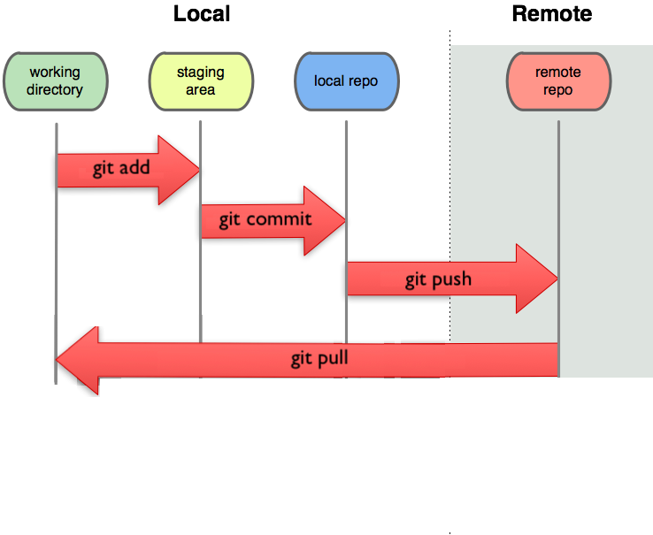
תרשים זרימה
Local Git
GitHub

Slide 11
Git and GitHub
My computer
HW template
Remote (Github)

Slide 12
Git clone
My computer
clone
HW template
Remote (Github)

Slide 13
Git add + commit
My computer
git add ….
git commit …
סיימנו את שאלה 1
HW template
Remote (Github)

Slide 14
Git add + commit
My computer
HW template
Remote (Github)

Slide 15
Git add + commit
My computer
התרגיל מוכן להגשה!
HW template
Remote (Github)

Slide 16
Git push
My computer
push
Remote (Github)
סיימנו!

Slide 17
Git push
Nova
נקמפל ונריץ את הקוד על nova
clone
Remote (Github)

Slide 18
איך מתחילים?
פותחים חשבון בGitHub (שיכיל את הremote repositories שלנו).
  ניתן לפתוח חשבון חינמי עם כל כתובת מייל, אבל חשבון זה מאפשר לכם לפתוח מספר מוגבל של repositories פרטיים.
  הרשמה עם כתובת המייל האוניברסיטאית תאפשר לכם לפתוחrepositories נראות פומבית או פרטית.

Slide 19
איך מתחילים?
התקנת git על המחשב שלכם. ניתן להיעזר במדריך הבא:
https://github.com/git-guides/install-git
ניתן לעבוד עםgit בכמה אופנים:
  Command line (בWindows עם Git Bash).
  מנשק משתמש גרפי.
  שילוב שלGit בתוך כלי הפיתוח ((IDE שלכם (Eclipse \ IntelliJ).

Slide 20
איך מתחילים?
לפתוח פרויקט חדש או לשכפל פרויקט קיים?
  כדי לשכפל פרויקט קיים נשתמש בפקודה:
git clone <repo> [<dir>]
  כדי לפתוח פרויקט חדש וריק ב GitHub:
  https://guides.github.com/activities/hello-world/

Slide 21
איך מתחילים?
הוספת SSH-key לחשבון ה-GitHub.
  מאוגוסט 2021, GitHub לא מאפשרת שימוש בסיסמא על מנת לבצע אימות של פעולות Git מול GitHub*.
  במקום זאת יש להשתמש ב-access token
  או SHH-key.
  *Token authentication requirements for Git operations

Slide 22
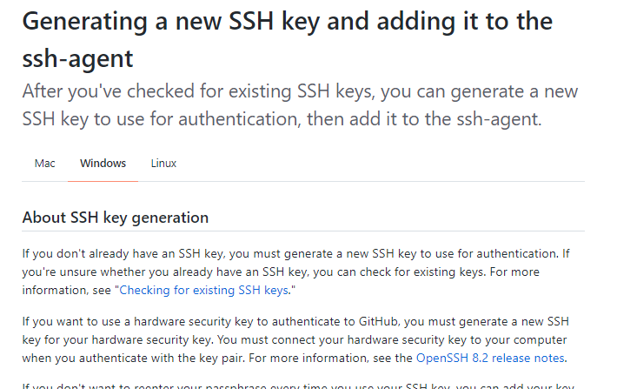
איך מתחילים?
יצירת SSH-key לחשבון ה-GitHub.
  מדריך ליצירת SSH-key:
  Generating a new SSH key

Slide 23
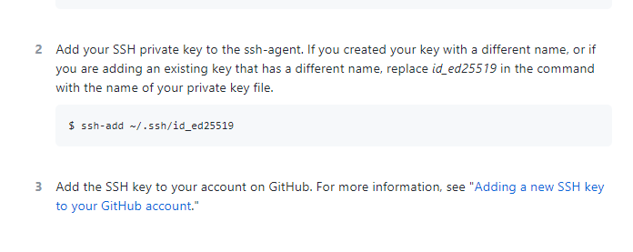
איך מתחילים?
יצירת SSH-key לחשבון ה-GitHub.
  מדריך ליצירת SSH-key:
  Generating a new SSH key

Slide 24
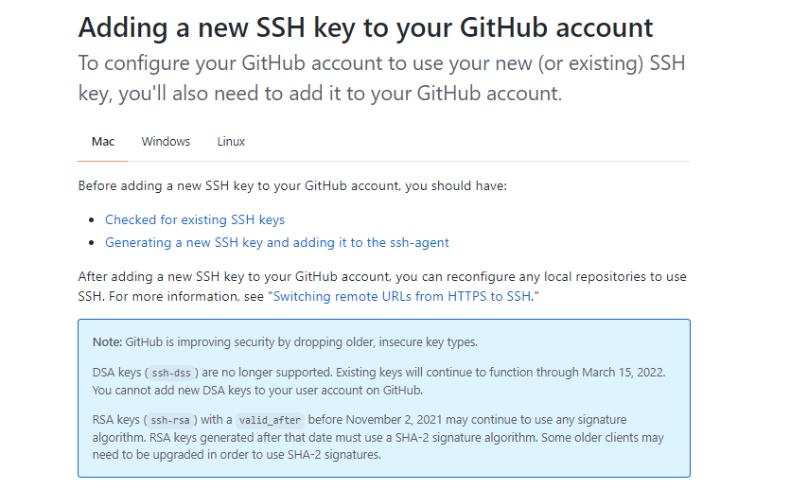
איך מתחילים?
הוספת SSH-key לחשבון ה-GitHub.
  Adding a new SSH key

Slide 25
מנהלות
סביבת פיתוח Java
Git
הגשת תרגילי בית
demo

Slide 26
דוגמא – תרגיל 0

Slide 27
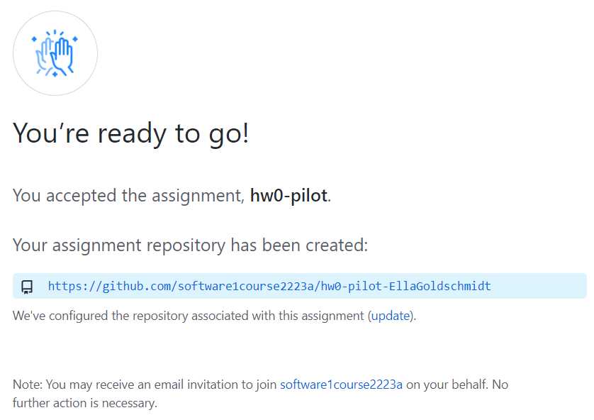
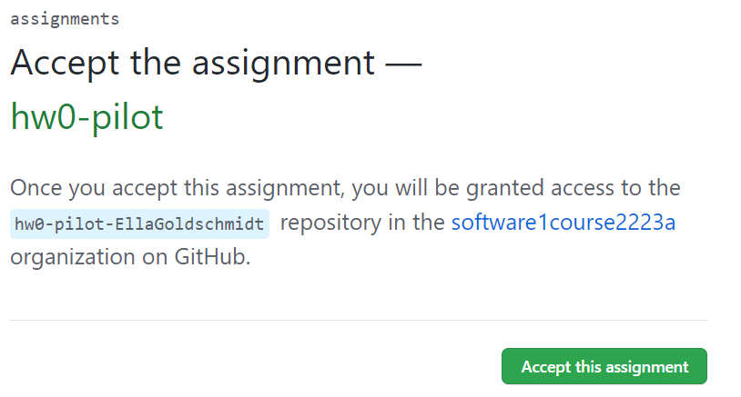
הגשת תרגילי בית
בכל תרגיל נפרסם קישור לrepository המתאים.
  עבור תרגיל 0: https://classroom.github.com/a/WMdYnkyI
  ההגשה מתבצעת דרך Git וגם דרך המודל.
עליכם להתחבר ל GitHub עם המשתמש האוניברסיטאי.

Slide 28
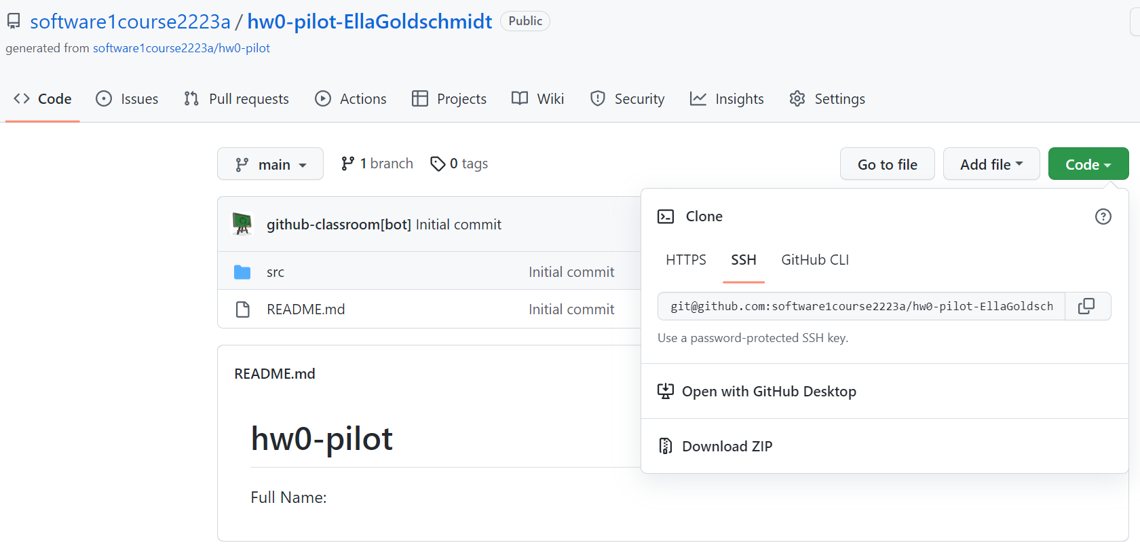
הגשת תרגילי בית
הפרויקט יפתח בתצורה של פרויקט קיים.
לחצו עם הכפתור code(הירוק) והעתיקו את הקישור המצורף ל git clone.

Slide 29
הגשת תרגילי בית
Live Demo

